Slide 1


原绿球藻的进化
与生态适应
严威 中国地质大学（武汉）海洋学院2023-4-27

Slide 2
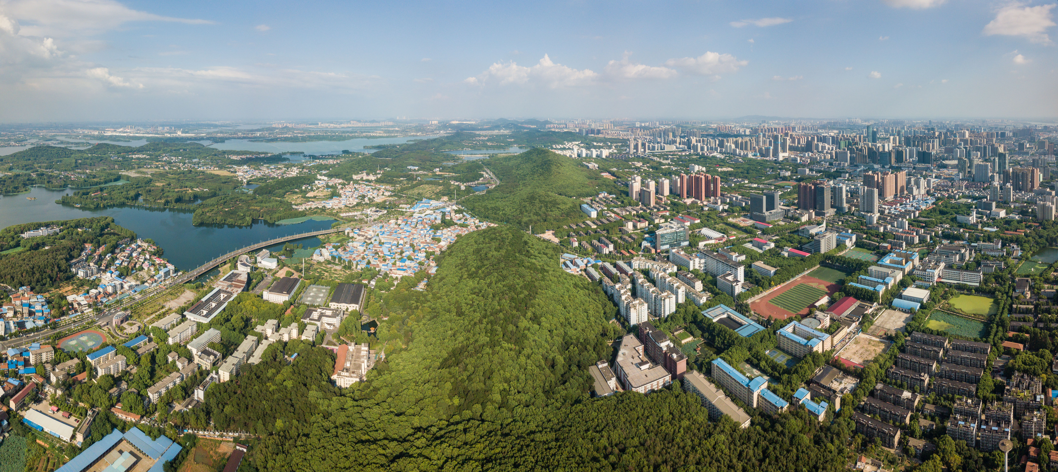

01
原绿球藻简介
目录
02
原绿球藻基因组
目录
03
原绿球藻生态型分化
04
原绿球藻进化与生态适应
05
总结

Slide 3
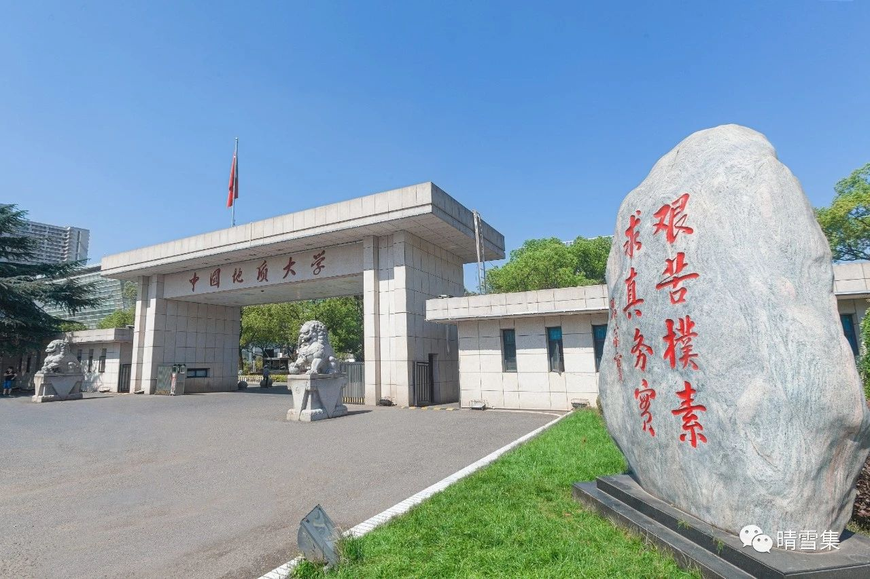
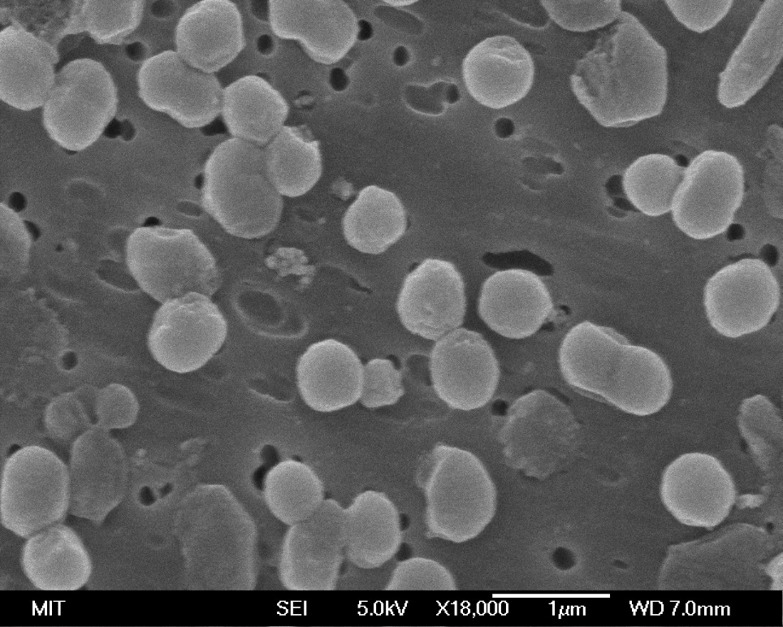
01 原绿球藻简介
原绿球藻（Prochlorococcus）属于蓝细菌，是目前已知数量最多（ 10⁴-10⁵cells/ml ） ，细胞体积最小（0.5-0.7μm）的产氧光合原核生物。
原绿球藻是海洋重要的初级生产者，通过光合作用每年固定约40亿吨碳，是“海洋碳汇”的重要贡献者。
原绿球藻和聚球藻（Synechoccocus）两个类群，由共同的祖先演化而来，均是单细胞。
以二乙烯基叶绿素为主要的光合色素。
原绿球藻SEM照片 (来源：MIT Chisholm Lab)

Slide 4
01 原绿球藻的生态作用
开阔大洋生产力主要的贡献者
（Campbell et al., 1997; DuRand et al., 2001; Vaulot et al., 1995）
（Partensky et al., 1999）
原绿球藻可以占到寡营养热带和亚热带海区光合生物生物量和净初级生产力的近50%。

Slide 5
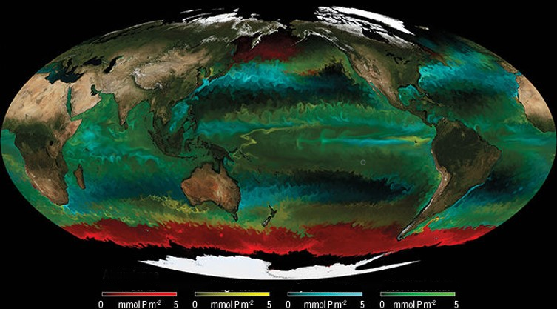
01 原绿球藻的全球分布
40°N
40°S
丰度
硅 藻
甲藻
聚球藻
原绿球藻
原绿球藻与主要海洋藻类的全球分布
（来源：MIT Chisholm Lab）

Slide 6
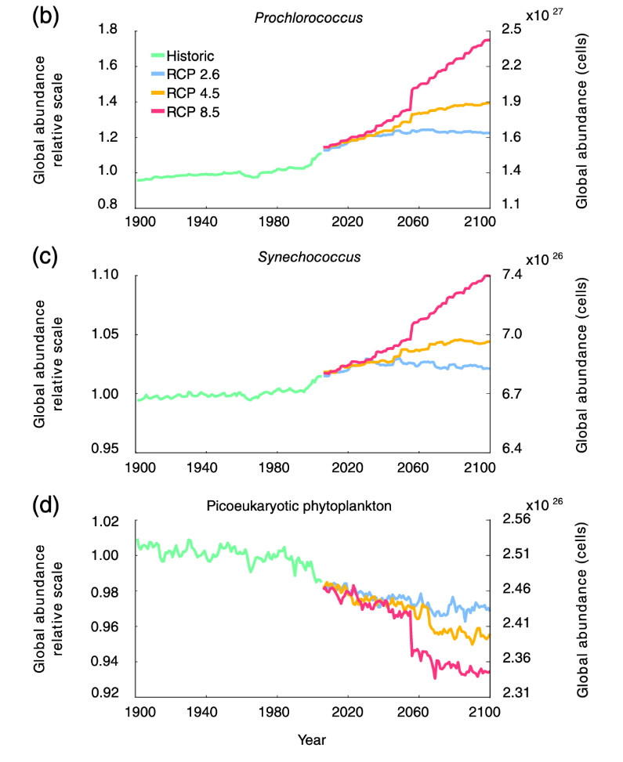
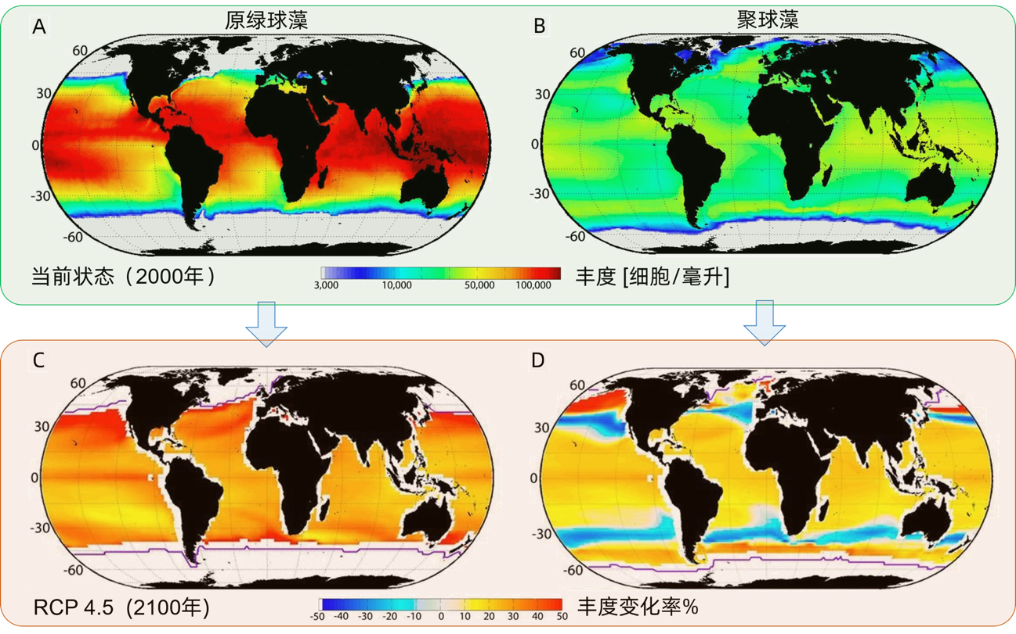
01 原绿球藻的全球分布变化
原绿球藻和聚球藻在全球海洋中丰度及海洋暖化趋势下的变化预测
三种超微型浮游植物在海洋暖化趋势下的变化预测
Flombaum et al., 2013, PNAS
Visintini et al., 2021, L&O

Slide 7
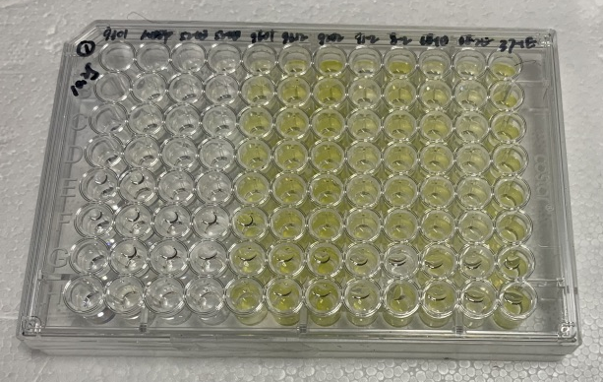
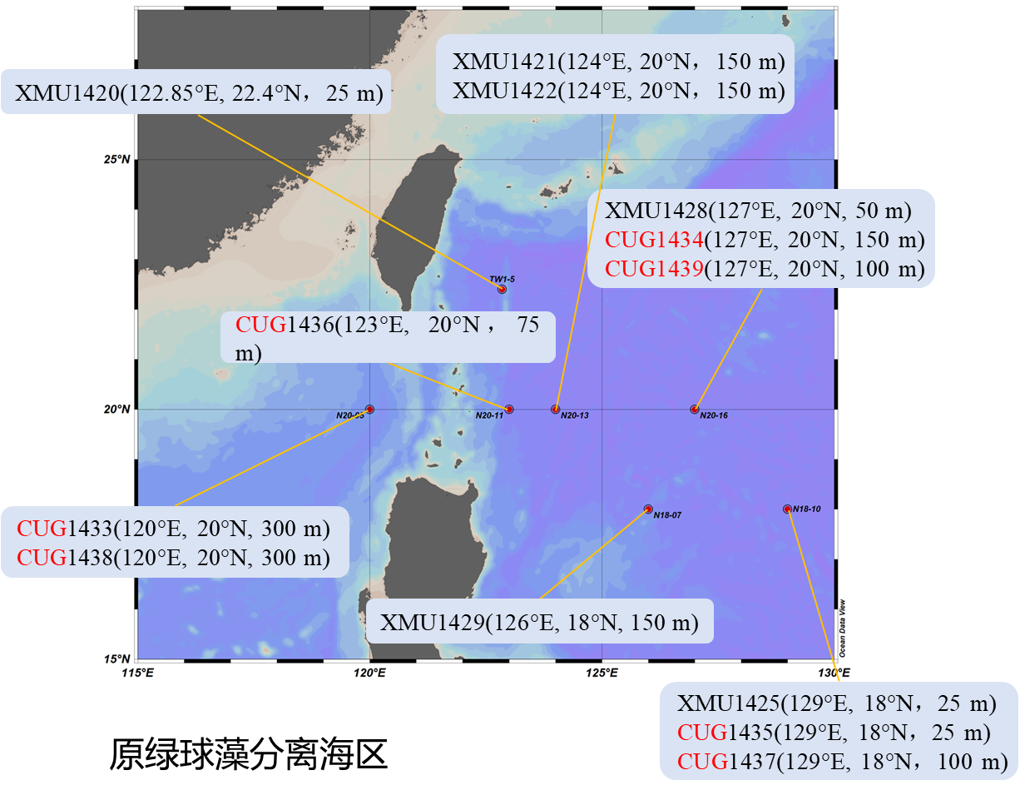
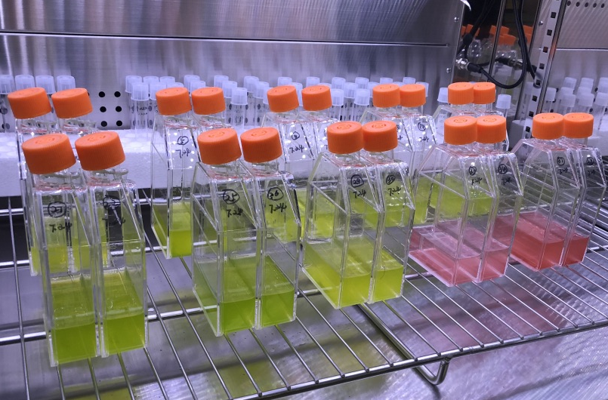
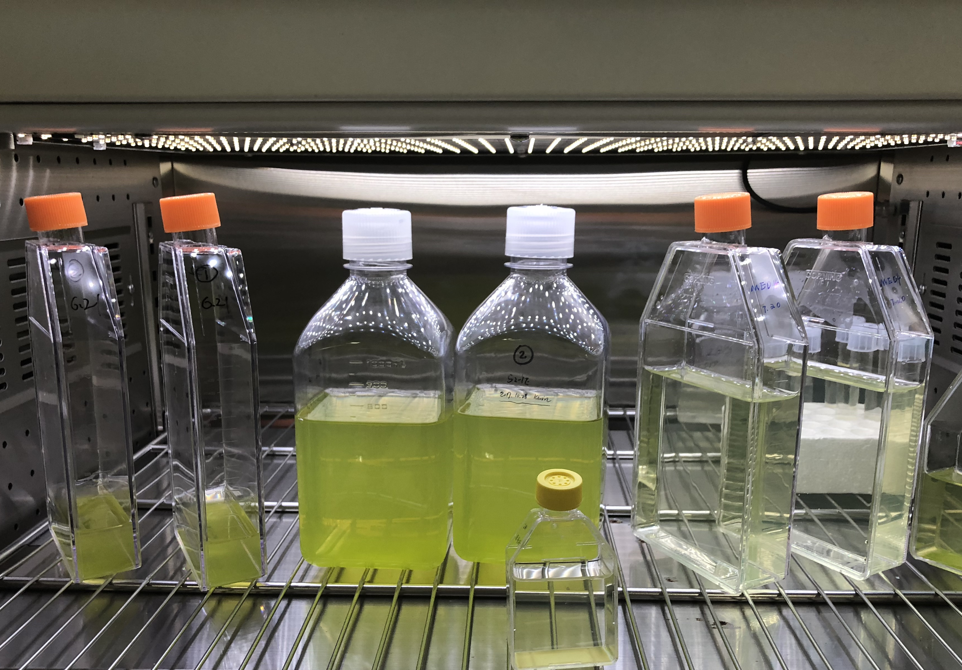
01 可培养的原绿球藻

Slide 8
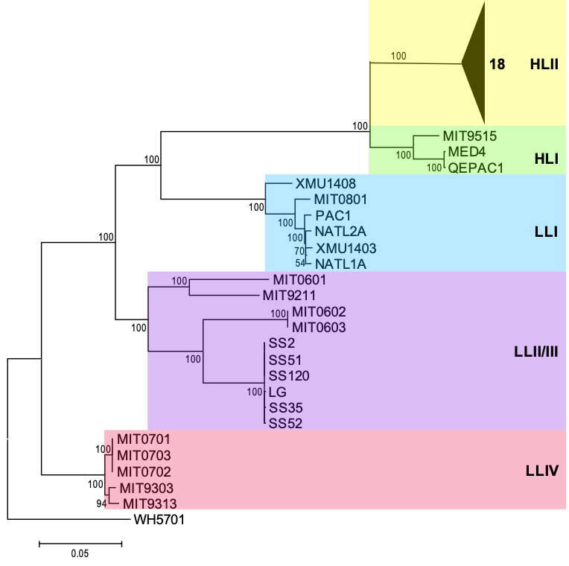
02 原绿球藻的基因组
不同生态型的基因组基本特征
HLI型和HLII型的基因组只有大约1.6-1.7 Mbp，编码约1800-1900个基因，是目前已知最小的非共生光合自养生物的基因组。
LLI基因组略大（1.8-1.9 Mbp），编码2000-2200个基因。LLII/III基因组也较小（1.7-1.8 Mbp），与HLI-II接近。
LLIV型的基因组较大，约2.4-2.6 Mbp，接近于一些海洋聚球藻。
从GC含量上分析，HLI和HLII低约31%，LLI约35%和LII/III约为38%，而LLIV明显较高约为50%，接近于海洋聚球藻。
基于31个核心基因氨基酸序列构建的原绿球藻进化树

Slide 9
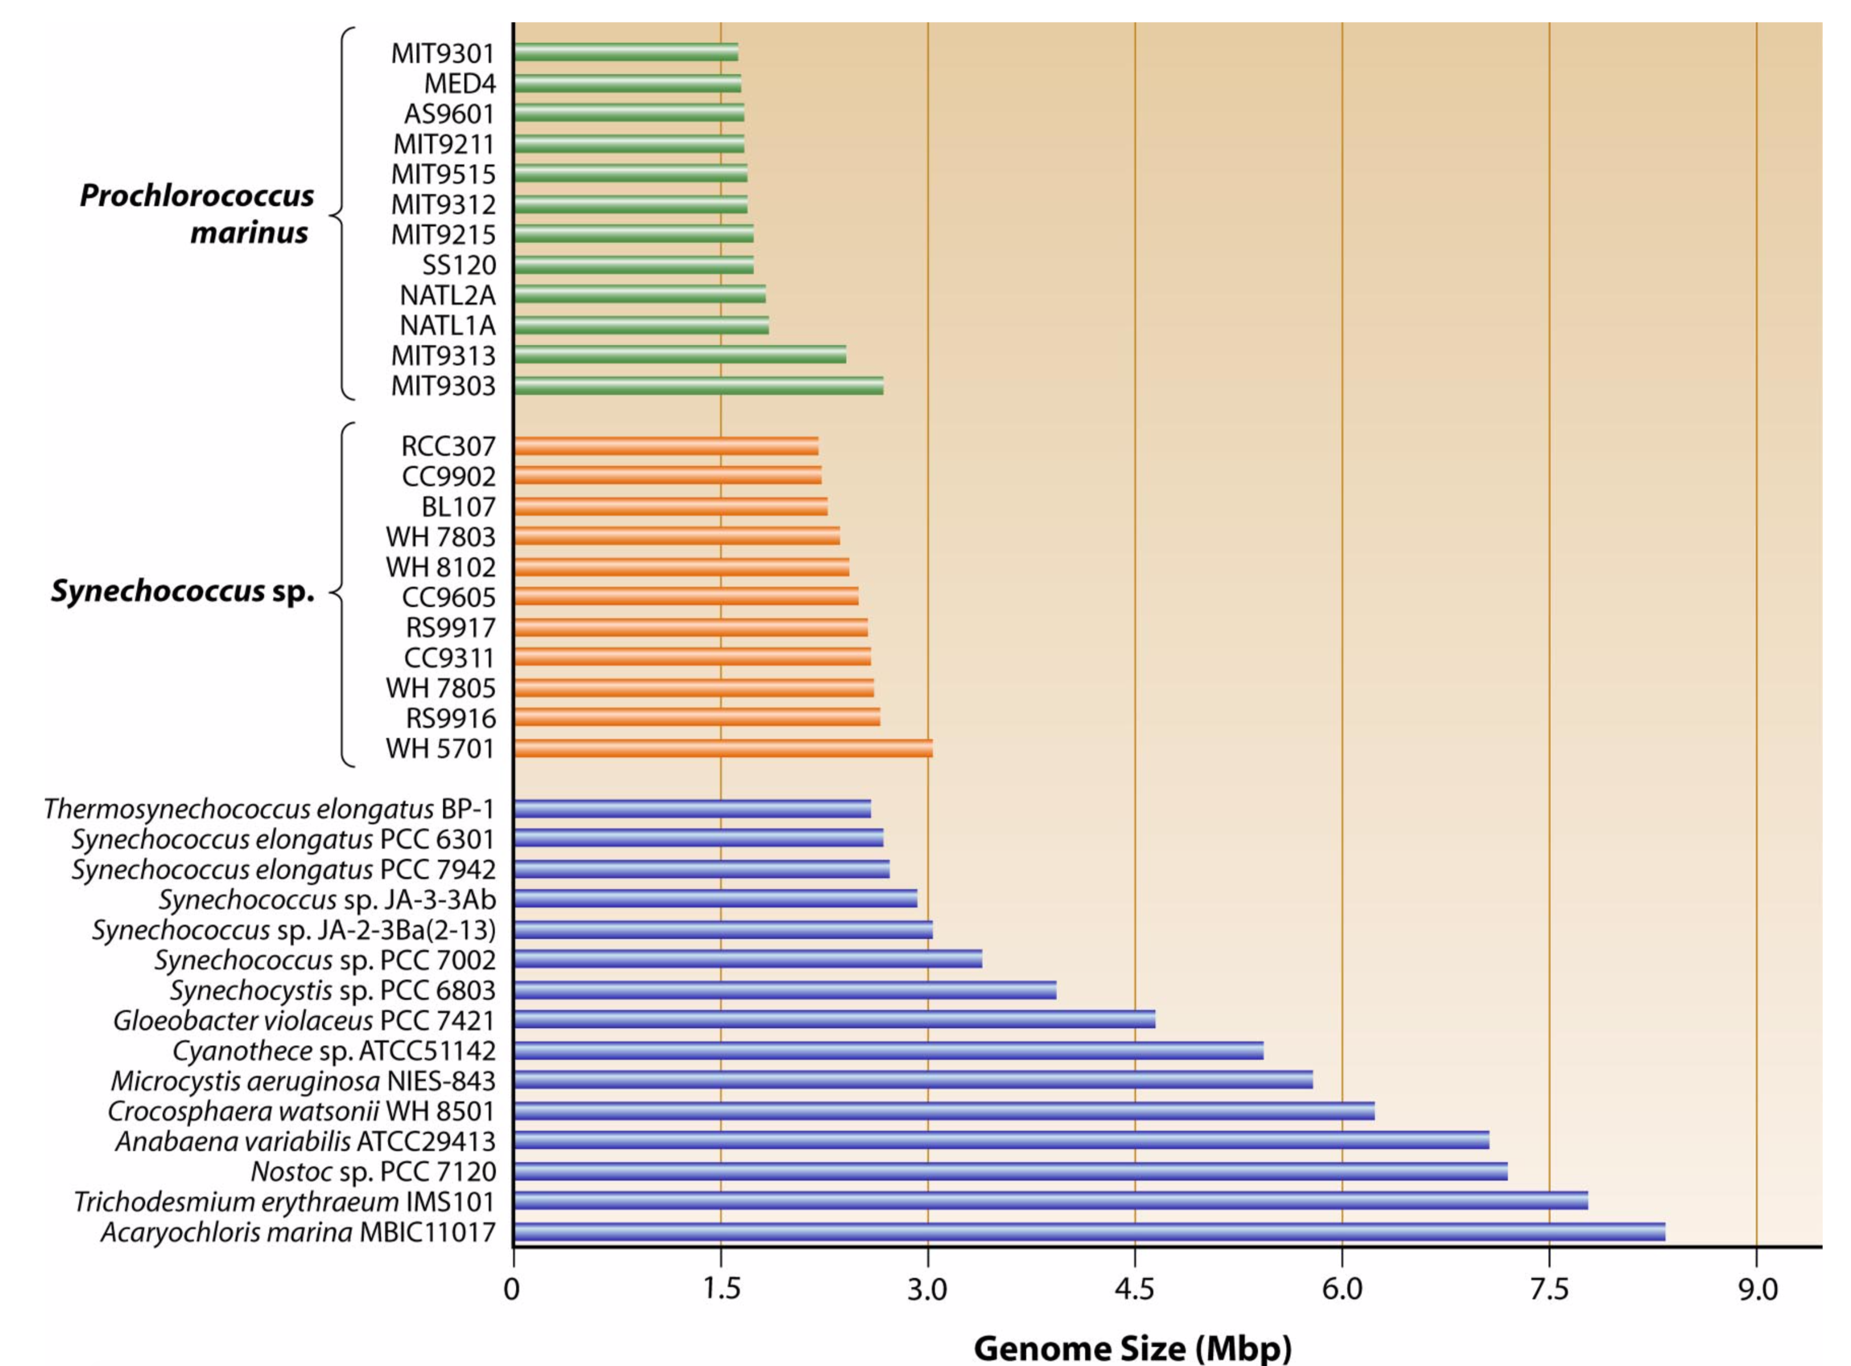
02 原绿球藻基因组：基因组流线型化
原绿球藻基因组最显著的特征是发生了基因组流线型化。
主要原因是对热带和亚热带寡营养大洋相对稳定环境的适应，即丢失一些对此环境来说非必须的基因 。
基因组流线型化减少了原绿球藻生长对营养物质的消耗，有利于其在贫营养的大洋表层的生存但是同时也使得单个原绿球藻的基因组，提供的代谢潜能有限，对环境变化的应变能力降低。
蓝细菌基因组大小比较
Scanlan et al.,2009 MMBR

Slide 10
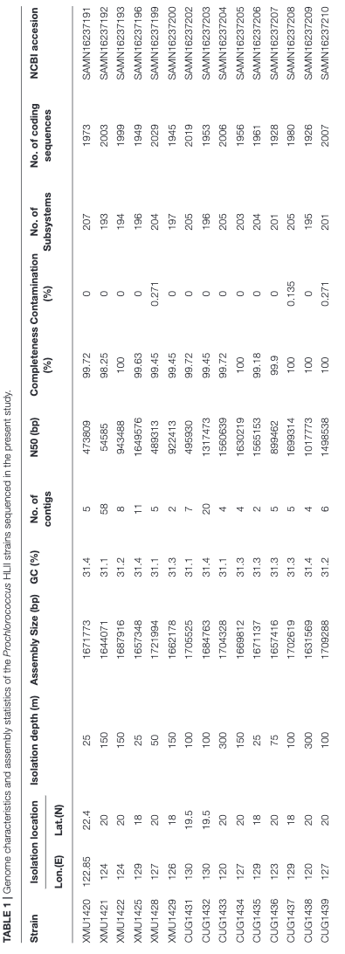
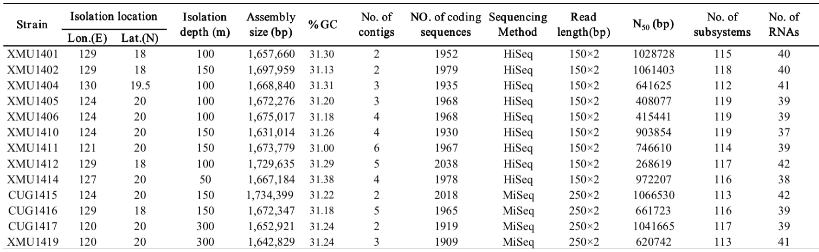
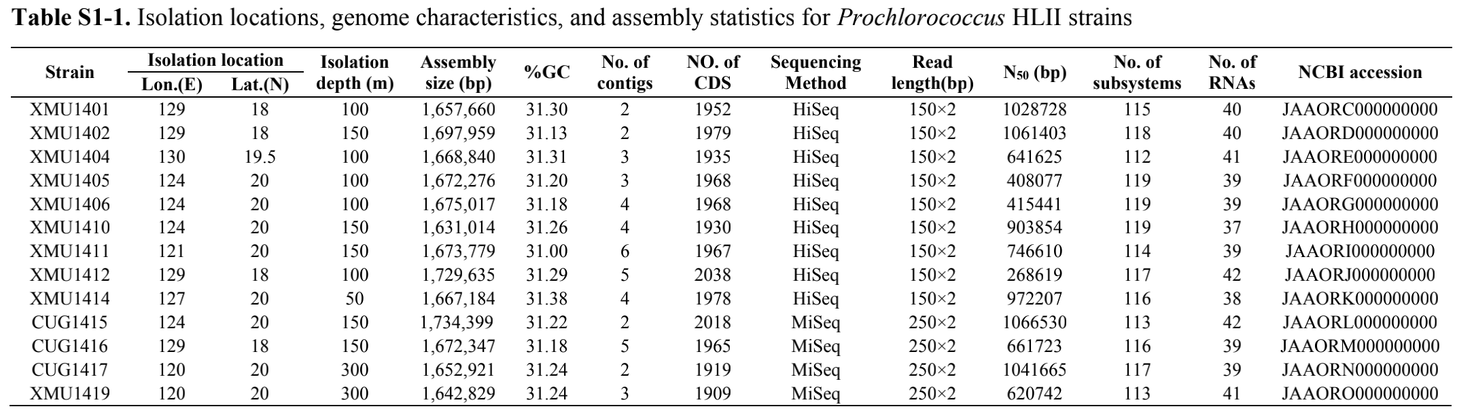
02 原绿球藻的基因组
Yan et al., 2021, Frontiers in marine science
原绿球藻(A)和共生菌(B)进化关系
Yan et al., 2022, mBio
Yan et al., 2021, Frontiers in marine science

Slide 11
03 原绿球藻生态型分化：不同生态型分化及分化时间估算
AS9
6
0
1
0
XM
U
1
4
0
1
XM
U
1
4
1
4
MI
T
9
3
0
1
SB
XM
U
1
4
0
6
XM
U
1
4
0
5
1
MI
T
9
3
1
4
First Cyanobacteria
Synechococcus
Prochlorococcus
HL
Low Temp.
HL
High Temp.
XM
U
1
4
0
2
XM
U
1
4
1
1
XM
U
1
4
1
7
XM
U
1
4
1
0
High and Low temperature
88 Mya
XM
U
1
4
1
2
MI
T
0
6
0
4
High light and low light
430-330 Mya
MI
T
9
2
0
2
MI
T
9
2
1
5
H
L
I
XM
U
1
4
1
9
I
MRCAHLI/II
GP
MI
2
MI
T
9
2
0
1
MI
T
9
3
2
1
MI
T
9
3
2
2
MI
T
9
4
0
1
Ancestor of Prochlorococcus
MI
T
9
3
0
2
2
T
9
3
1
1
9
MI
T
9
3
1
2
XM
U
1
4
1
5
3
6
XM
U
1
4
0
4
2
5
MI
T
9
1
0
7
8
8
MI
T
9
1
1
6
MI
T
9
1
2
3
XM
U
1
4
1
6
3
MI
T
9
5
1
5
5
0
H
L
Euphotic zone
MRCA
LLI/HLI/II
3
8
ME
D
4
I
QE
P
A
C
1
MI
T
0
8
0
1
PAC
1
L
L
4
3
7
4
0
NA
T
L
1
A
I
2
2
NA
T
L
2
A
3
MI
T
0
6
0
1
MRCA
LLI/II/III
HL
MI
T
9
2
1
1
MI
T
0
6
0
3
3
3
MI
T
0
6
0
2
LLII/III
6
0
0
7
SS5
1
L
L
I
I
/
I
I
Genome streamlining
600 Mya
1
SS1
2
0
I
9
3
SS2
LG
LLIV
SS3
5
4
8
SS5
2
MI
T
9
3
1
3
Evolution of Prochlorococcus
MI
T
9
3
0
3
MI
T
0
7
0
3
L
L
I
7
8
MI
T
0
7
0
1
V
MI
T
0
7
0
2
o
u
t
g
r
o
u
3.5 B years ago
Time
700 Mya
600
550
500
450
400
350
300
250
200
150
100
50
0
Di
v
p
e
r
g
e
n
c
e
T
i
m
e
(
M
y
N
Є
O
S
D
C
P
T
J
K
E
N
Q
a
)
e
o
p
r
o
t
e
r
o
z
o
i
c
P
a
l
e
o
z
o
i
c
M
e
s
o
z
o
i
c
C
e
n
o
z
o
i
c

Slide 12
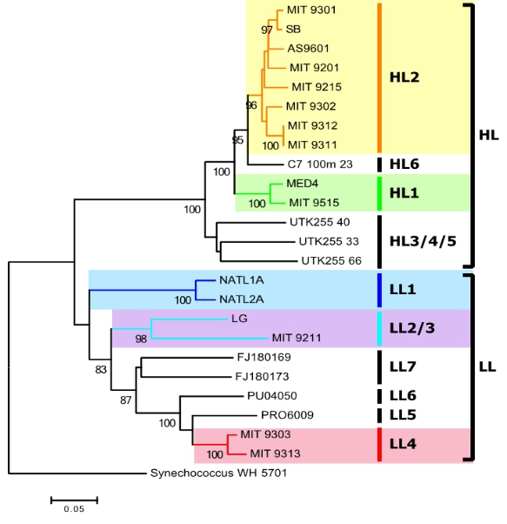
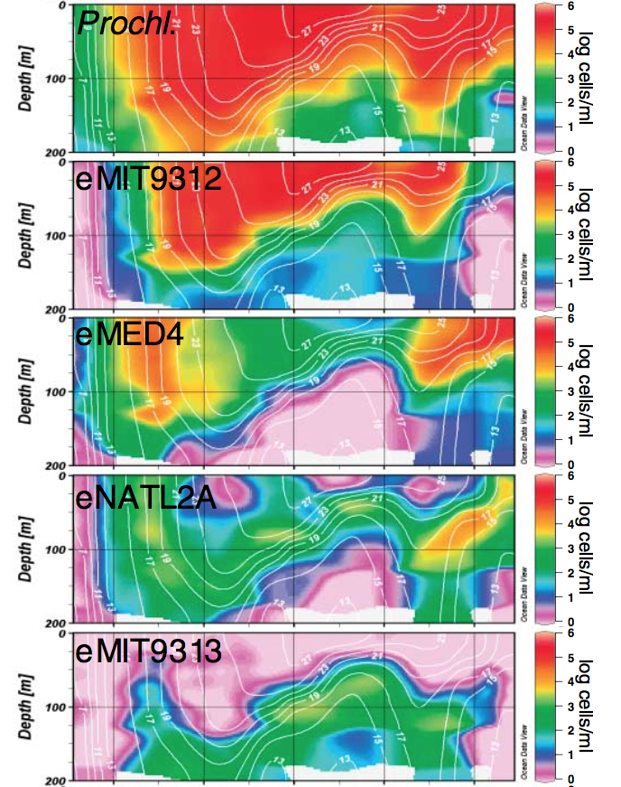
03 原绿球藻生态型分化
不同生态型分化
根据可培养的原绿球藻株系不同的生理、生态以及分子进化特性，划分了12个不同的生态型，包括6种HL型和6种LL型。HL型原绿球藻主要分布于海洋真光层的上层，包括HLI和HLII，LL型原绿球藻主要分布于真光层的深层，包括LLI、LLII/III和LLIV。
原绿球藻各生态型16S-23S ITS序列的系统发育关系
Johnson et al., 2006, Science

Slide 13
03 原绿球藻生态型分化
原绿球藻基因组LCB比对
原绿球藻基因组骨架比对
（Yan et al., 2018, AEM）

Slide 14
03 原绿球藻生态型分化
原绿球藻生态型和亚生态型分化
Yan et al., 2020, Science China–Earth Sciences

Slide 15
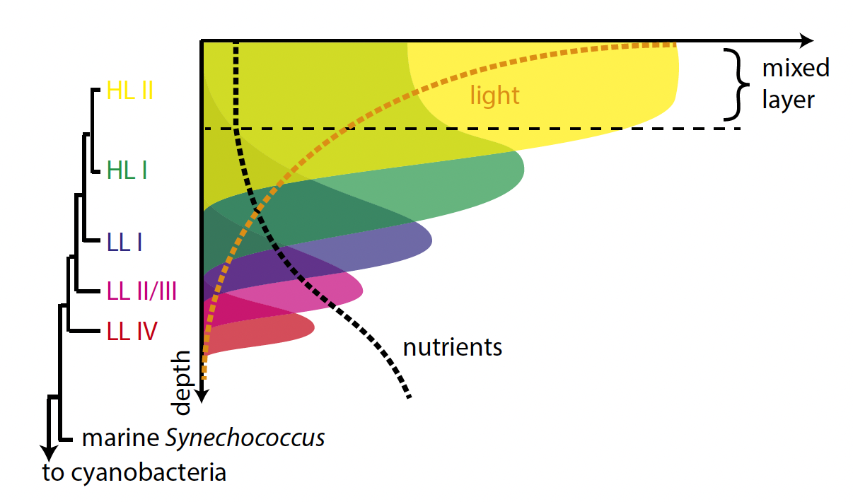
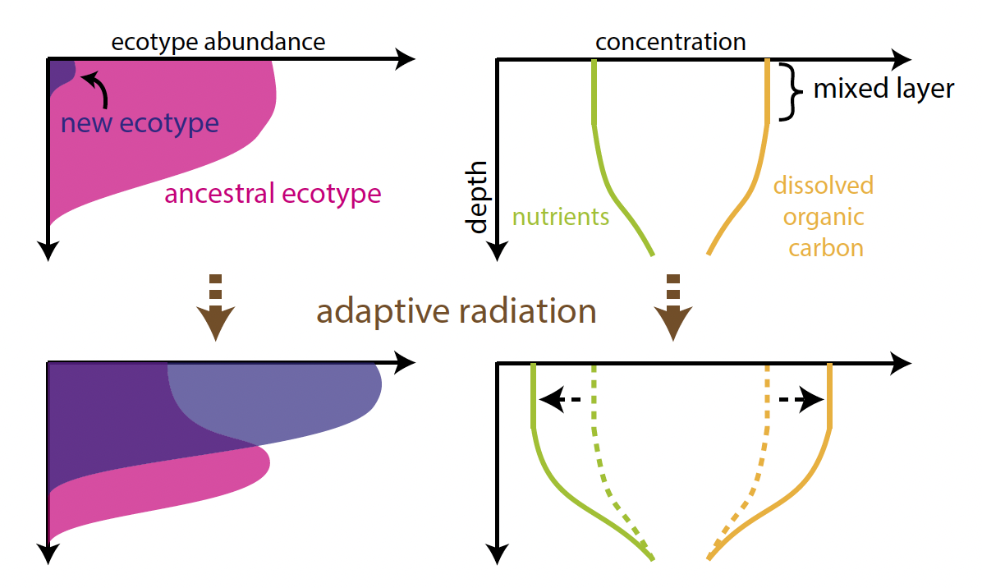
03 原绿球藻生态型分化
Typical relative abundance distributions of Prochlorococcus ecotypes as a function of depth and accompanying light intensity and nutrient concentration profiles in stratified oceanic waters
The emergence of Prochlorococcus ecotypes.
Braakmana et al., 2017 PNAS

Slide 16
04 原绿球藻的进化与生态适应
1.原绿球藻在地球海洋环境中的分布
1.1总体（生态型）分布
1.2 HL型（亚生态型）分布
1.3 LL型（亚生态型）分布
1.4 与环境因子的相关性分析（RDA）
2.原绿球藻的泛基因组分析
2.1总体（生态型）泛基因组
2.2 HL型（亚生态型）泛基因组
2.3 LL型（亚生态型）泛基因组
2.4 病毒与水平基因转移
2.5环境因子对关键蛋白质结构影响
3.原绿球藻的宏转录组
3.1对温度（高温，低温）的适应机制
3.2对光照（深度）的适应机制
3.3对其他因子（N, P, Fe）的适应机制
4.原绿球藻的进化过程
4.1进化时间分析
4.2群体遗传学分析
4.3进化过程推测
5.原绿球藻进化与环境适应模式图
关键科学问题：
1.生态型和亚生态型的生物地理分布特征和关键基因（宏基因组+泛基因组）。
1.1温度等环境因子对关键蛋白质结构变化的影响（SNV，SAAV，Alpha Fold2）。
1.2病毒与水平基因转移在原绿球藻进化中的作用。
2.在转录水平，研究重要生态型和亚生态型对环境的适应机制（宏转录组）。
3.结合进化时间、地质历史事件、现代海洋环境分布和群体遗传学，在生态型和亚生态型水平，研究自然选择压力/机制，推测原绿球藻的进化过程。
5.这项研究对于未来全球气候变化下预测原绿球藻的变化提供了重要科学依据。
创新点：
1.数据量规模大且较为系统且全面 297株原绿球藻、124株聚球藻、120株其他蓝细菌、125株变形菌以及25株古菌作为参照基因组，对2347个宏基因组进行搜库分析（Tb级数据）。
2.系统性的揭示了原绿球藻的生态型和亚生态型生物地理分布、历史进化和生态适应机制，勾勒原绿球藻与地球协同进化的全貌。
主要结论：
1.原绿球藻包含非常复杂多样的生态型和亚生态型，适应复杂的环境，超过了以往的认知。
2.HLI通过整体的转录水平调控适应低温环境，HLII-SG通过部分基因转录水平调控适应高温胁迫。
3.原绿球藻整体的进化规律（生态型水平进化），生态型内部亚生态型的进化，可以了解生态型如何适应海洋环境。
4.
5.
Notes:
范陆老师提出的5个科学问题：1. 鉴定生态分布特异类群的机制和关键基因的变化，包括蛋白结构功能的变化 2 类群分化中基因岛的变化细节以及病毒的作用 3 定年之后与地质事件关联，从而对环境选择机制进行解释 4 如果能和细胞某一结构的进化，并进行冷冻电镜观察结合起来，创新性更明显5 这项研究对了解和解决现实重大问题有什么启示？

Slide 17
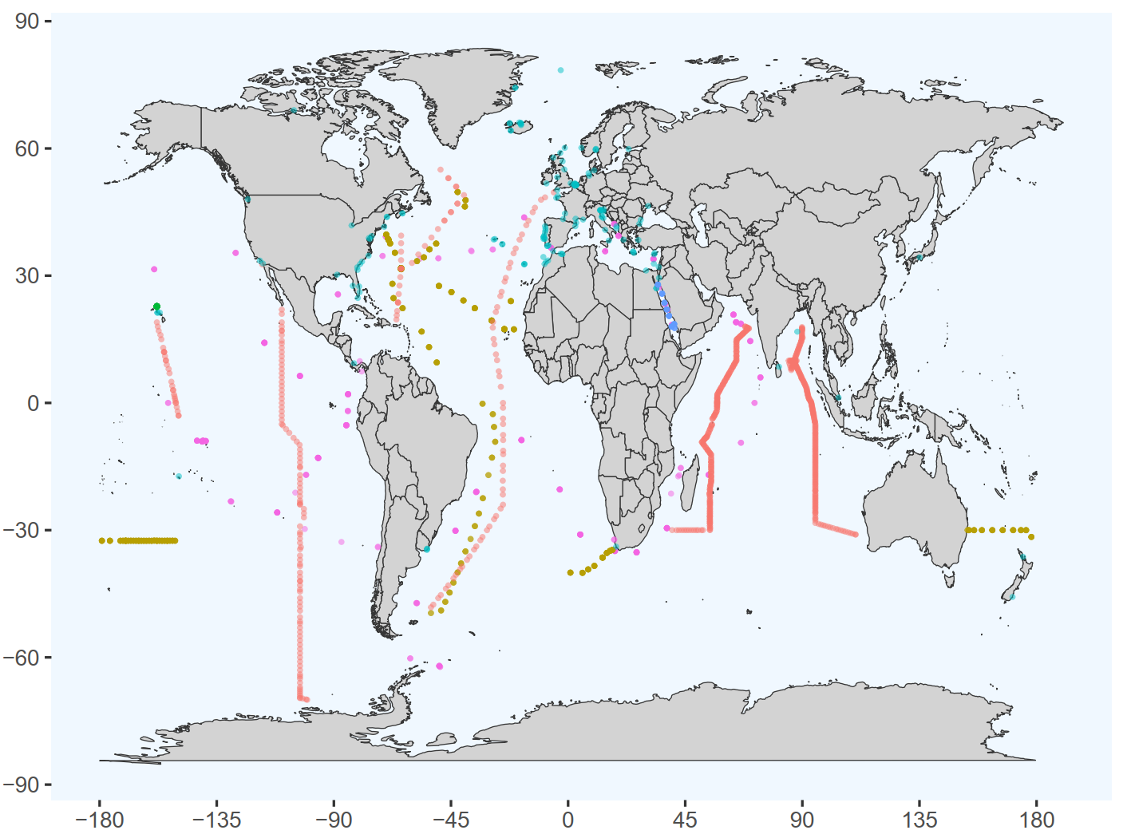
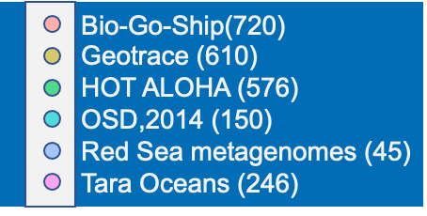
04 原绿球藻的进化与生态适应
数据收集情况
获取297株原绿球藻、124株聚球藻、120株其他蓝细菌、125株变形菌以及25株古菌作为参照基因组，共610株。
通过NCBI搜索开阔大洋宏基因组样品，对符合标准的样品进行筛选，最终使用6个数据集，共2347个宏基因组样品进行分析。
Latitude
Longitude
Notes:
分析原绿球藻各生态型和亚生态型在不同深度、温度和纬度的分布规律。
对各生态型进行更进一步的划分。
讨论在未来海洋环境变化的条件下，各生态型和亚生态型的变化情况。

Slide 18
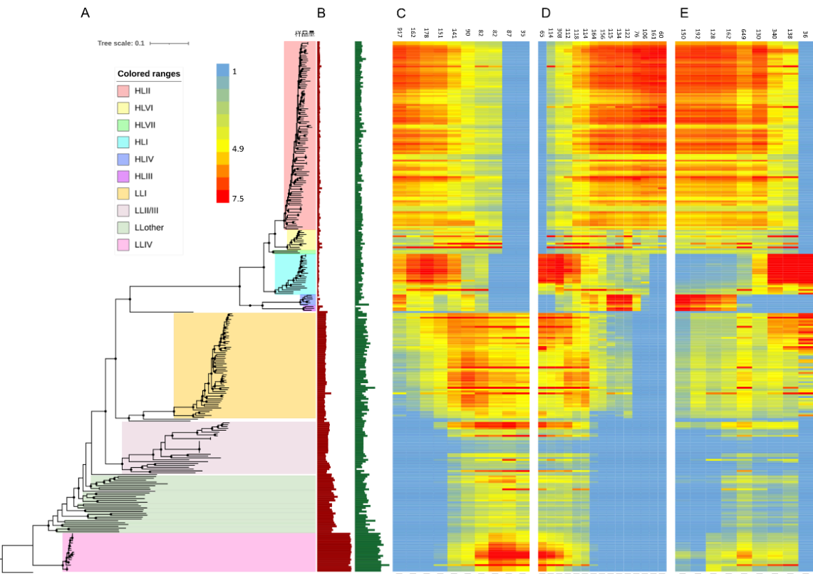
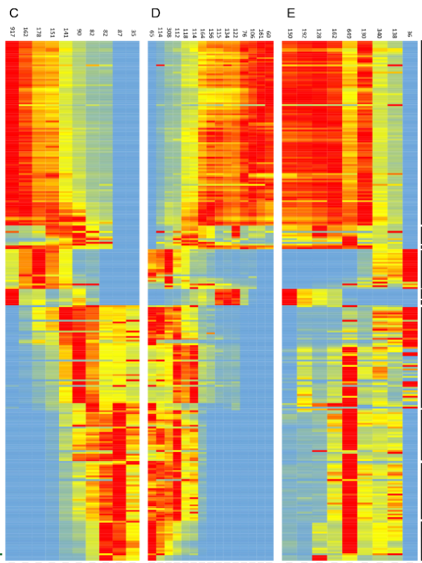
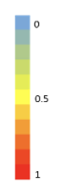
04 1.原绿球藻的生物地理分布
HLII
HLVI
HLVII
HLI
HLIII/IV
LLI
LLII/III
LLother
LLIV
230
13
33
45
0
100
0
0
230
13
33
51
0
45
30
1.3
2.85
深度（m）
温度（℃）
纬度
GC%
深度（m）
温度（℃）
纬度
基因组
原绿球藻的系统基因组进化和相对分布占比热图（左）以及分布占比趋势（右）
Notes:
这两幅图就是原绿球藻总体尺度下我们两次标准化后绘制的相对分布占比热图和自身分布占比趋势热图。根据相对分布占比热图我们能够看出HL型主要在表层和中层占比较高，LL型更适应深层，（）这种占比高低的转换大约出现在100m处。从自身分布占比趋势热图中（）可以看出两个明显的过渡趋势，这部分会在后面HL型和LL型内部标准化中做具体介绍。

Slide 19
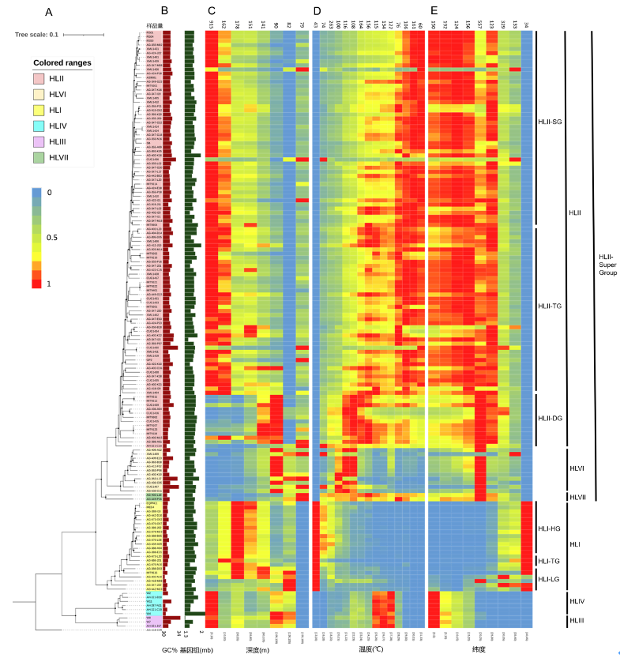
04 1.原绿球藻的生物地理分布
HL型原绿球藻的系统基因组多样性和环境分布；（A）根据120个核心基因构建的系统发育树，并标出自展值≥80%的节点；（B）HL型原绿球藻各株系的基因组特征， 包括GC含量和预测的基因组大小；HL型原绿球藻在不同深度（C）、温度（D）和纬度（E）中的自身分布占比趋势热图，结果在株系内部取0-1进行标准化
Notes:
这两幅图就是原绿球藻总体尺度下我们两次标准化后绘制的相对分布占比热图和自身分布占比趋势热图。根据相对分布占比热图我们能够看出HL型主要在表层和中层占比较高，LL型更适应深层，（）这种占比高低的转换大约出现在100m处。从自身分布占比趋势热图中（）可以看出两个明显的过渡趋势，这部分会在后面HL型和LL型内部标准化中做具体介绍。

Slide 20
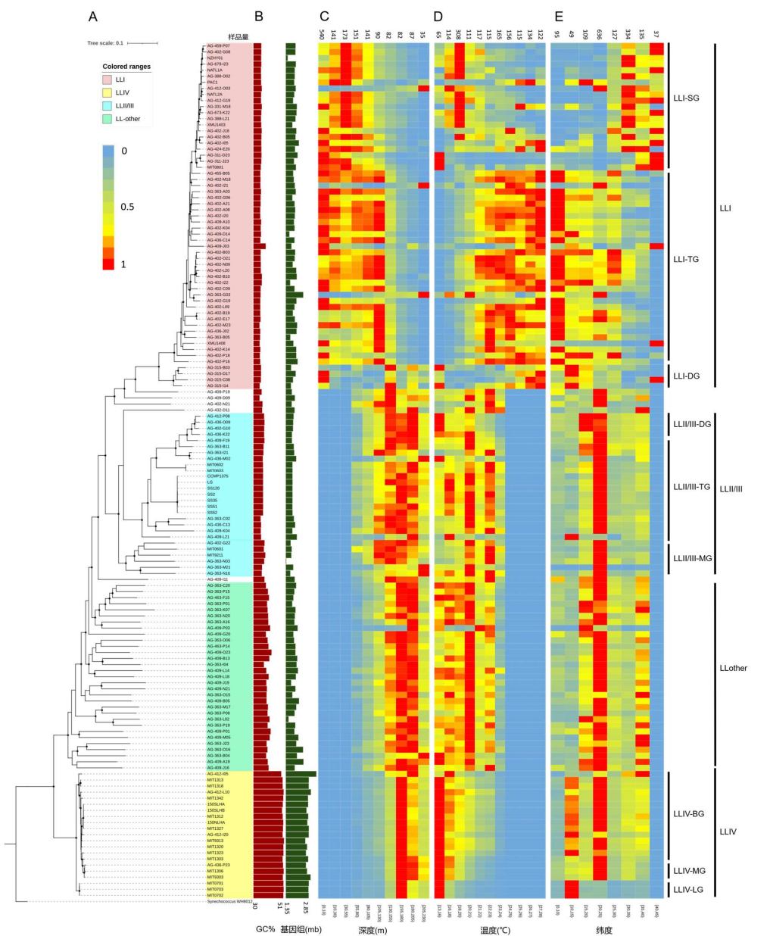
04 1.原绿球藻的生物地理分布
LL型原绿球藻的系统基因组多样性和环境分布；（A）根据120个核心基因构建的系统发育树，并标出自展值≥80%的节点；（B）HL型原绿球藻各株系的基因组特征， 包括GC含量和预测的基因组大小；HL型原绿球藻在不同深度（C）、温度（D）和纬度（E）中的自身分布占比趋势热图，结果在株系内部取0-1进行标准化
Notes:
这两幅图就是原绿球藻总体尺度下我们两次标准化后绘制的相对分布占比热图和自身分布占比趋势热图。根据相对分布占比热图我们能够看出HL型主要在表层和中层占比较高，LL型更适应深层，（）这种占比高低的转换大约出现在100m处。从自身分布占比趋势热图中（）可以看出两个明显的过渡趋势，这部分会在后面HL型和LL型内部标准化中做具体介绍。

Slide 21
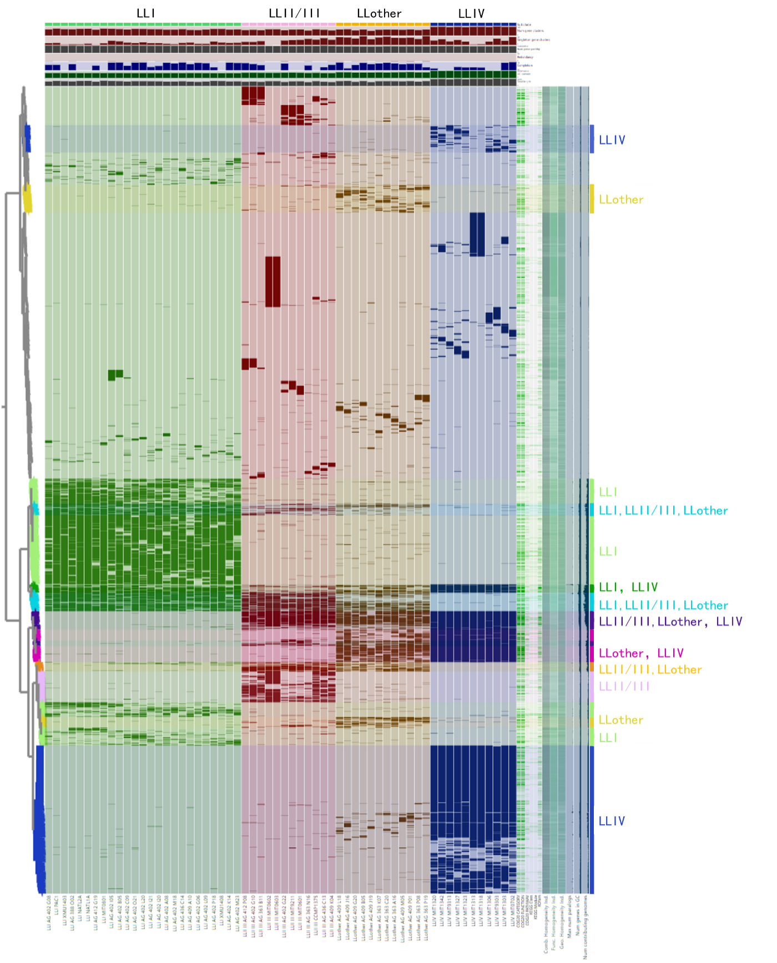
04 2.原绿球藻泛基因组
LLI
LLII/III
LLother
LLIV
LLI
LLI
LLIV
LLother
LLII/III
LLII/III，LLother
LLI，LLIV
LLI，LLII/III，LLother
LLother
LLIV
Llother，LLIV
LLII/III，Llothrer，LLIV
LLI，LLII/III，LLother
LLI
LL型原绿球藻的泛基因组分析
Notes:
这两幅图就是原绿球藻总体尺度下我们两次标准化后绘制的相对分布占比热图和自身分布占比趋势热图。根据相对分布占比热图我们能够看出HL型主要在表层和中层占比较高，LL型更适应深层，（）这种占比高低的转换大约出现在100m处。从自身分布占比趋势热图中（）可以看出两个明显的过渡趋势，这部分会在后面HL型和LL型内部标准化中做具体介绍。

Slide 22
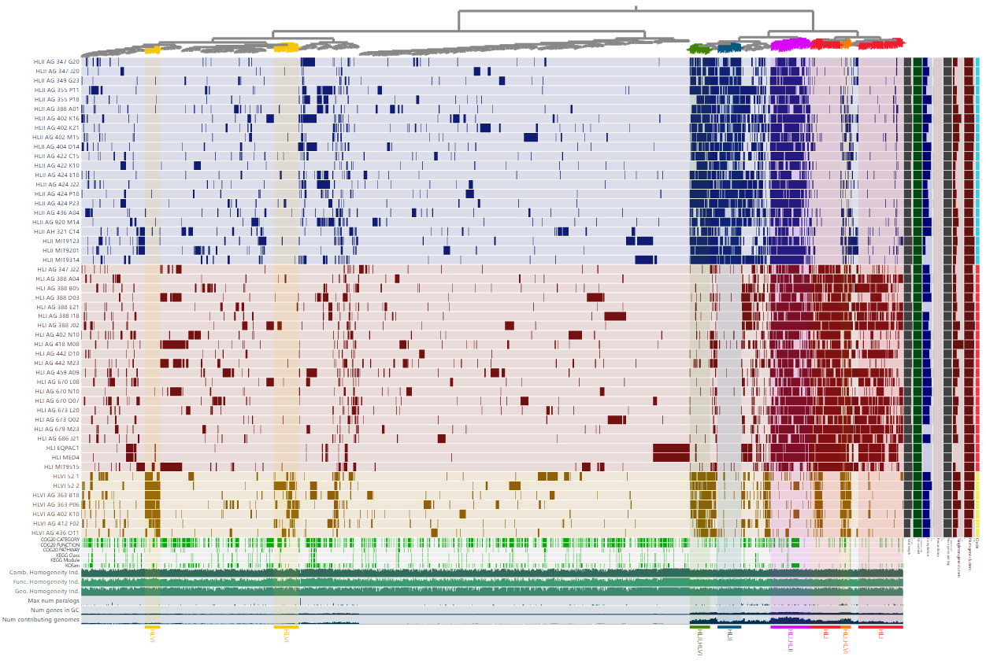
04 2.原绿球藻泛基因组
HLII
HLI
HLVI
HLVI
HLVI
HLII
HLI
HLI,HLII和HLVI泛基因组分析
HLII,HLVI
HLI,HLII
HLI,HLVI
Notes:
这两幅图就是原绿球藻总体尺度下我们两次标准化后绘制的相对分布占比热图和自身分布占比趋势热图。根据相对分布占比热图我们能够看出HL型主要在表层和中层占比较高，LL型更适应深层，（）这种占比高低的转换大约出现在100m处。从自身分布占比趋势热图中（）可以看出两个明显的过渡趋势，这部分会在后面HL型和LL型内部标准化中做具体介绍。

Slide 23
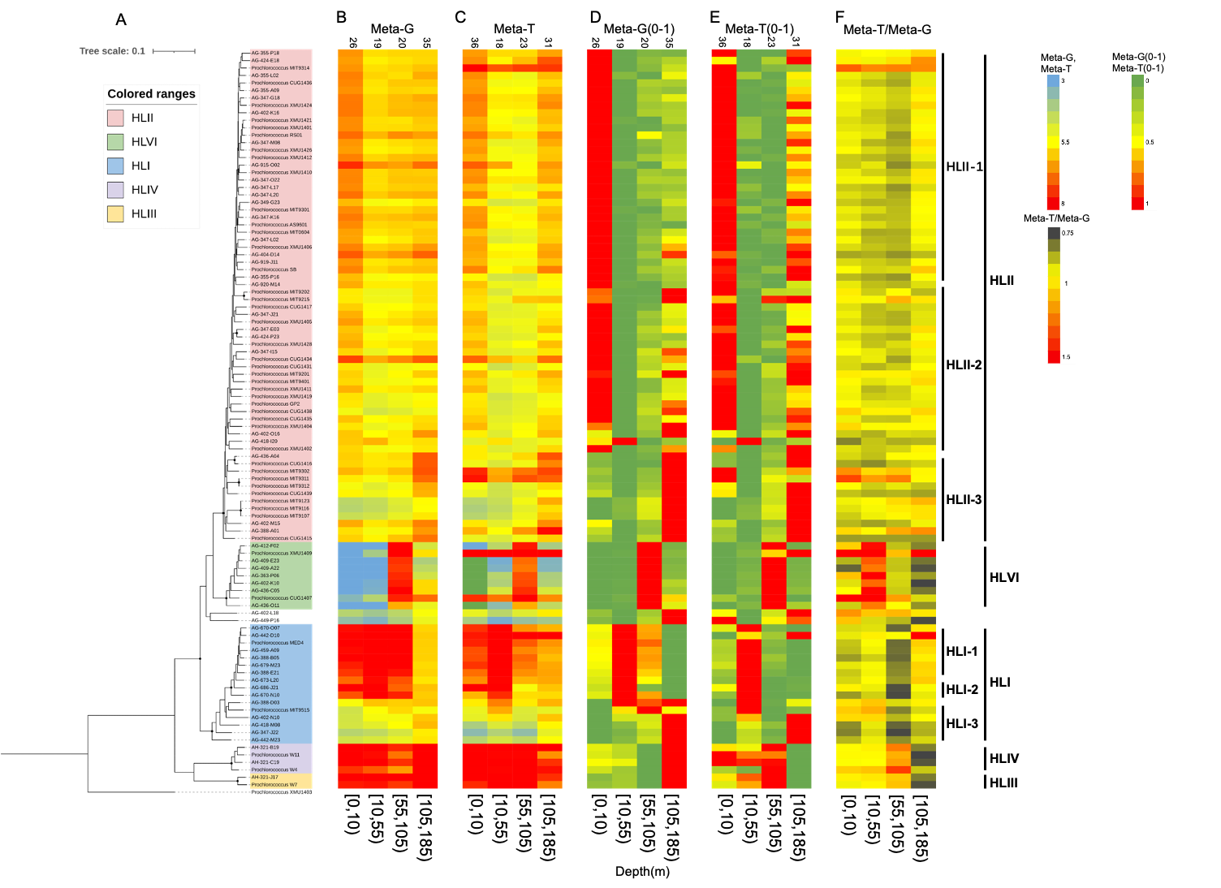
04 3.原绿球藻的宏转录组
HL型原绿球藻在海洋宏基因组和宏转录组中分布占比以及分布趋势（Tara Oceans数据库）

Slide 24
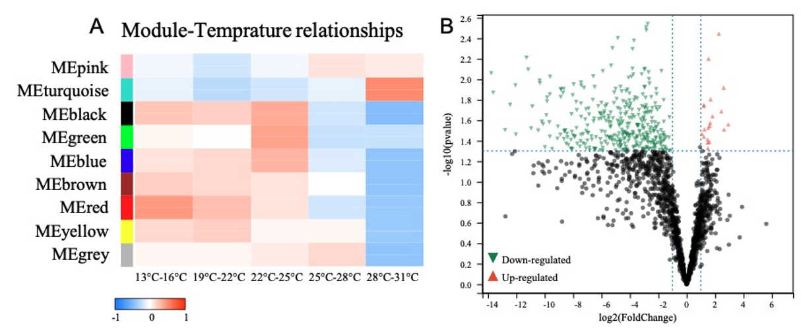
04 3.原绿球藻的宏转录组
HLII株系(AS9601)的基因表达的加权相关网络分析（WGCNA）图（A）。根据所有基因在温度区间的共表达谱，将所有基因归入不同的模块，然后计算每个共同表达模块和温度区间之间的相关性。火山图显示在28°C-31°C和25°C -28°C的比较中检测到的差异表达基因（B）。

Slide 25
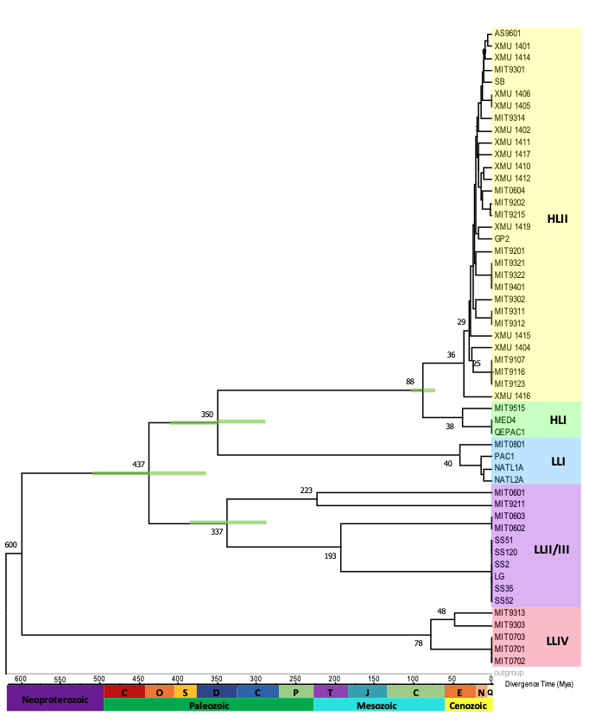
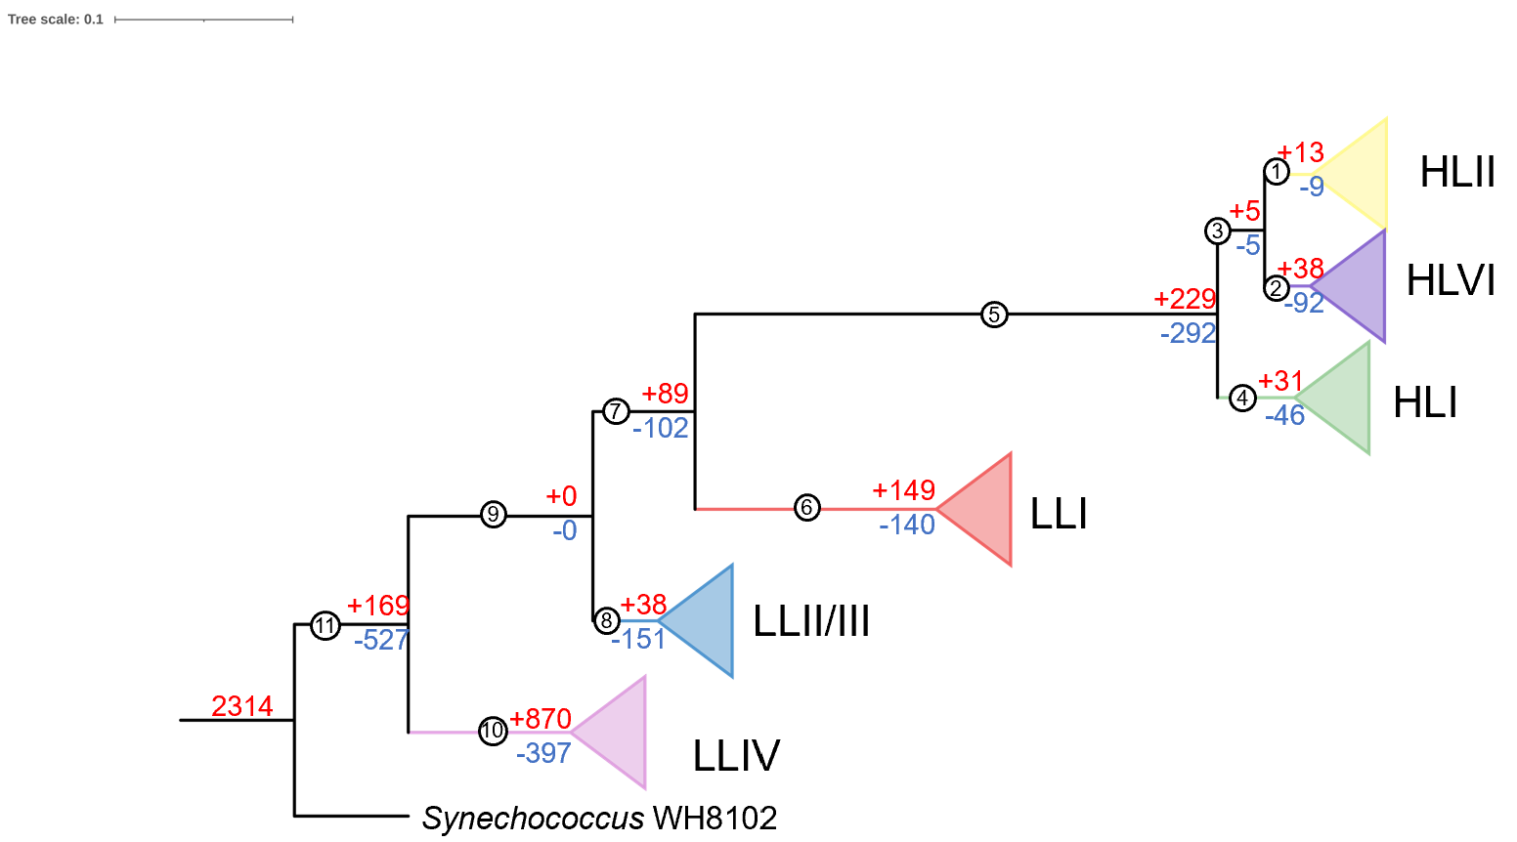
04 4.原绿球藻的进化
The phylogenetic timetree of the 31 marker genes of 53 strains of Prochlorococcus.
原绿球藻主要生态型的基因得失

Slide 26
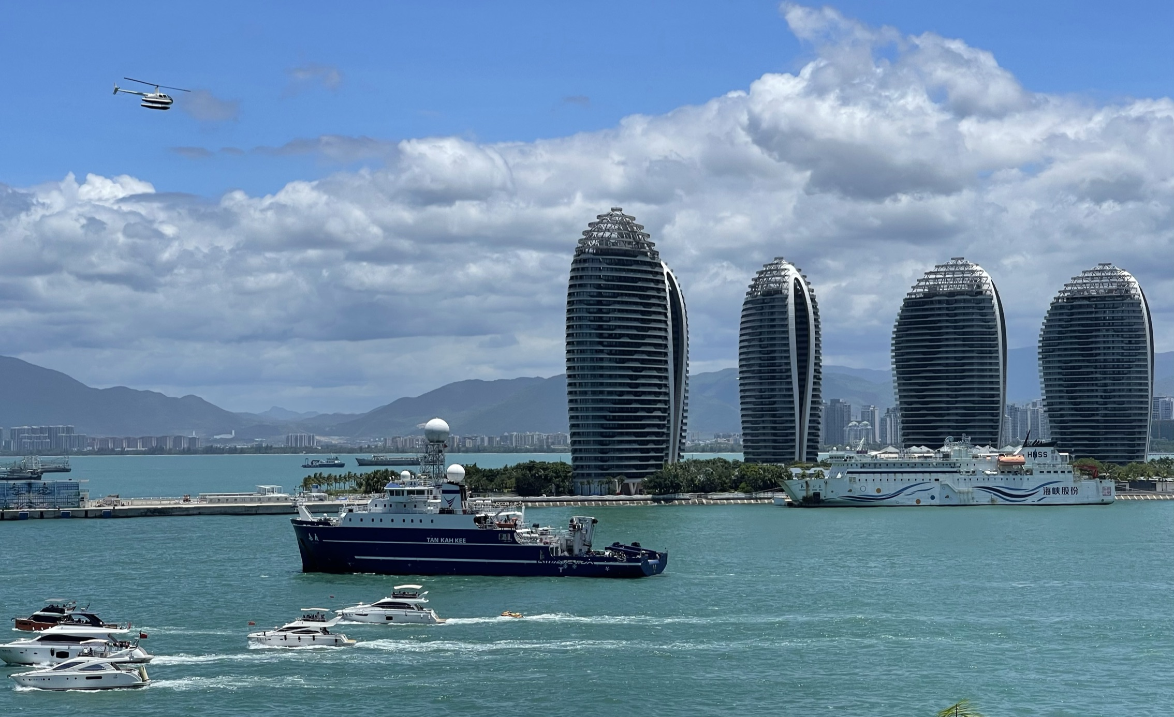

谢谢大家！
R/V 陈嘉庚号 摄于 中国 三亚
2021自然科学基金南海开放共享航次

